Slide 1
PRESENTACIÓN DEL PROTOTIPO
ROBOT PARA LA LIMPIEZA DE PANELES SOLARES
PRESENTADO POR MARIO TAPIA

Slide 2
PROTOTIPO
El prototipo contaría con 4 patas y 4 servomotores por cada uno para que le otorguen una movilidad óptima en diferentes direcciones.
En la parte de debajo del robot irá un dispositivo giratorio
Una raspberry pi 4
Antena repetidora de wifi de alto alcance.

Slide 3
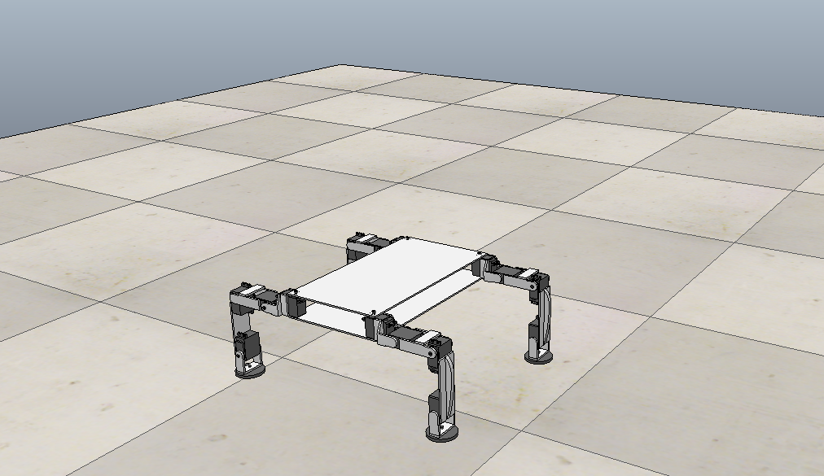
PROTOTIPO

Slide 4
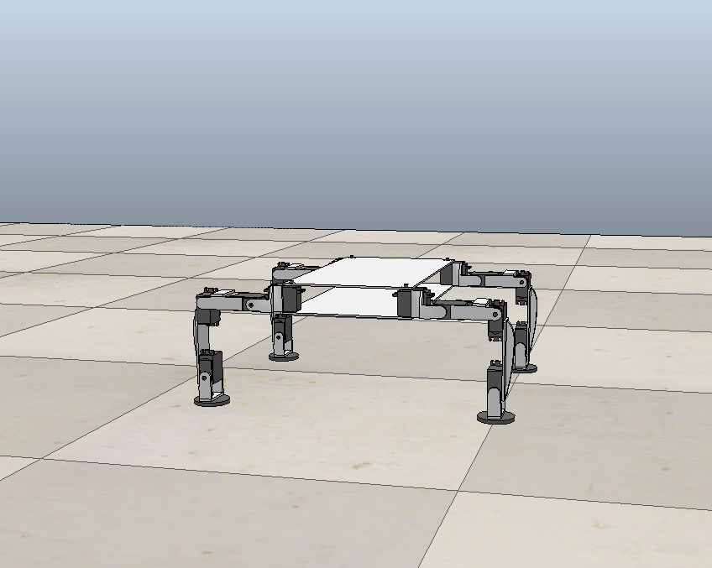
PROTOTIPO

